Slide 1



Centro Nacional de Investigación y Desarrollo Tecnológico Maestría en Ciencias en Ingeniería Electrónica Línea de investigación: Control Automático
Configuraciones de producción de bioetanol de segunda generación con pretratamiento de la biomasa.
Presentación de resultados
Presentado por : Ana Seli Santana Marquina
Director: Dr. Victor Manuel Alvarado Martínez
Codirector: Dra. Ma Guadalupe López López
Revisores:
Dr. Manuel Adam Medina
Dr. Enrique Quintero-Mármol Márquez
Junio de 2025

Slide 2

Centro Nacional de Investigación y Desarrollo Tecnológico
Contenido
Introducción
Objetivos
Metas
Marco teórico
Sistema
Diseño de experimentos
Implementación
Resultados
Costos en la producción de bioetanol
Comparativa de resultados
Conclusiones
Cronograma
Referencias

Slide 3

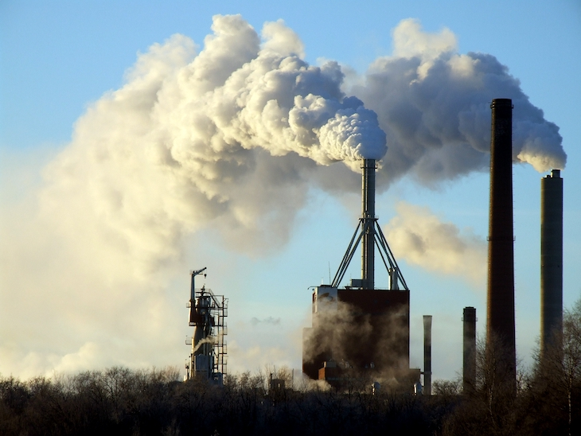

Introducción
Centro Nacional de Investigación y Desarrollo Tecnológico
El consumo persistente de combustibles fósiles ha causado una reducción progresiva de estos recursos, y se estima que podrían agotarse en las próximas décadas. Por ello, a nivel mundial se están evaluando nuevas fuentes de energía que generen un impacto ambiental menor.(Avila, 2020).
Fig. 1 Quema de combustibles (Econoticias, 2020).

Slide 4
Objetivos
Centro Nacional de Investigación y Desarrollo Tecnológico
Objetivo General:
Análisis experimental de configuraciones de producción y pretratamientos de bioetanol de segunda generación hasta la fermentación.
Analizar experimentalmente los efectos del tamaño de partícula de biomasa, temperatura y tiempo de procesamiento para dos tipos de pretratamiento de bagazo de caña de azúcar, previos a la producción de bioetanol de segunda generación (2 G) mediante una hidrólisis y fermentación en etapas simultáneas (SSF).

Slide 5
Objetivos Específicos
Centro Nacional de Investigación y Desarrollo Tecnológico
Diseñar los experimentos para analizar los tres factores considerados, con diferentes niveles, para mordicar los pretratamientos.
Acondicionar e instrumentar un reactor en lotes o tipo Batch para llevar a cabo separadamente las etapas de pretratamiento y SSF.
Diseñar e implementar un control de temperatura para operar el reactor en etapas de pretratamiento y SSF.
Aplicar experimentalmente dos tipos de pretratamiento de biomasa, el primero de tipo biológico con humus de lombriz y el segundo de tipo alcalino usando hidróxido de sodio.
Producir bioetanol de segunda generación por medio de una configuración SSF usando el bagazo pretratado con las condiciones definidas por el diseño de experimentos.
Evaluar y comparar los resultados de las etapas de pretratamiento de biomasa y producción de bioetanol mediante SSF, estableciendo la relación entre rendimiento de bioetanol, consumo energético de los procesos y costo de producción.
Análisis experimental de configuraciones de producción de bioetanol.
Diseño de control para las configuraciones de producción.
Pretratamientos de la biomasa, búsqueda de la mejor relación costo/producción.

Slide 6
Metas
Centro Nacional de Investigación y Desarrollo Tecnológico
Acondicionamiento de un prototipo de laboratorio para la producción de bioetanol a partir de bagazo de caña.
Diseño de experimentos que permitan analizar diferentes configuraciones de pretratamiento para producir bioetanol 2G.
Análisis de los efectos de las variables en el proceso pretratamiento-SSF, en términos de rendimiento del producto, consumo energético y costo de producción.
Definición de una configuración pretratamiento-SSF que establece la mejor relación costo-producción.

Slide 7
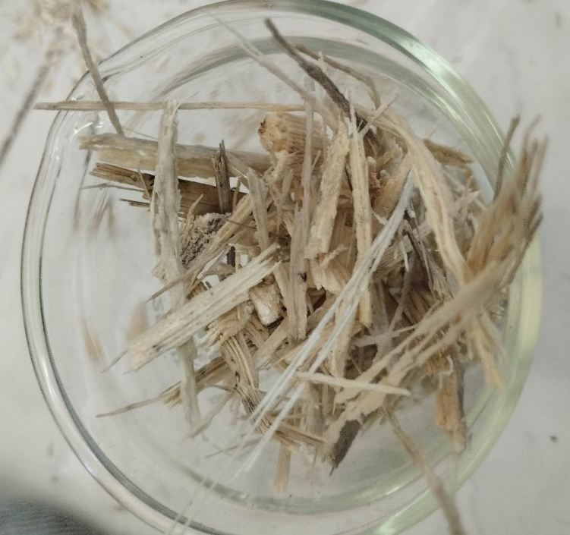
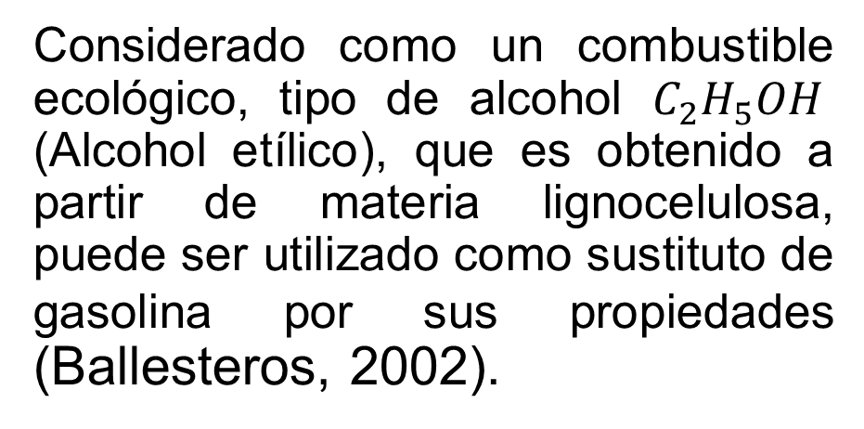
Bioetanol
Centro Nacional de Investigación y Desarrollo Tecnológico
Considerado como un combustible ecológico, tipo de alcohol $C_{2}H_{5}OH$ (Alcohol etílico), que es obtenido a partir de materia lignocelulosa, puede ser utilizado como sustituto de gasolina por sus propiedades (Ballesteros, 2002).
Fig. 2. Bagazo de caña (fotografía tomada 21/03 2023).

Slide 8
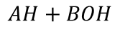

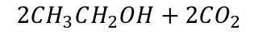
Centro Nacional de Investigación y Desarrollo Tecnológico
Tipos:
Químico
Ácido
Alcalino
Mecánico
Térmico
Biológico
SACARIFICACIÓN Y FERMENTACIÓN SIMULTÁNEA (SSF)
$$AH+BOH$$
$$+$$
$${2CH}_{3}CH_{2}OH+2{CO}_{2}$$
Es un proceso de
Transformación.
Pre-pretratamientos
Pretratamientos
Hidrólisis y Fermentación
Destilación
Reducen la cantidad de lignina y hemicelulosa, generando un celulosa mas susceptible al ataque enzimático.
Tipos de hidrólisis:
Enzimática
Acido
Alcalina
Separación de una mezcla líquida por vaporización parcial.
Puede haber una reacción.
Acondicionamiento de la biomasa pretratada:
Filtrado
Enjuagado
Secado
Etapas
Limpieza
Secado
Molienda (Reducción a de la biomasa)
Es un proceso que se realiza la hidrólisis de los polisacáridos convirtiéndolos en monosacáridos, todo esto en presencia de organismos fermentativos consumiendo los azúcares simples

Slide 9
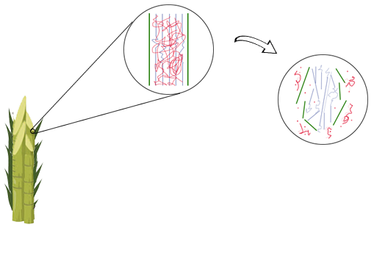
Pretratamientos
Centro Nacional de Investigación y Desarrollo Tecnológico
El procesamiento de biomasa lignocelulósica complementa la hidrólisis enzimática y ayuda a que los azúcares contenidos en la biomasa puedan ser metabolizados por microorganismos fermentadores (Riaño,2010).
Fig. 3. Pretratamiento .

Slide 10
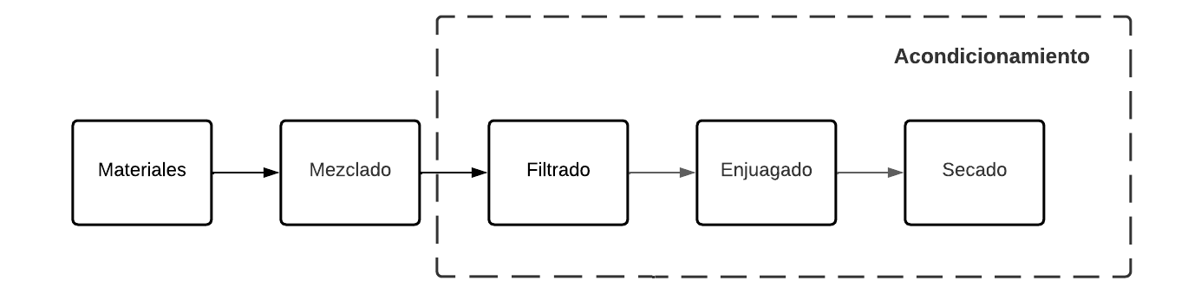
Centro Nacional de Investigación y Desarrollo Tecnológico
Pretratamientos
Fig. 4. Pretratamiento.

Slide 11
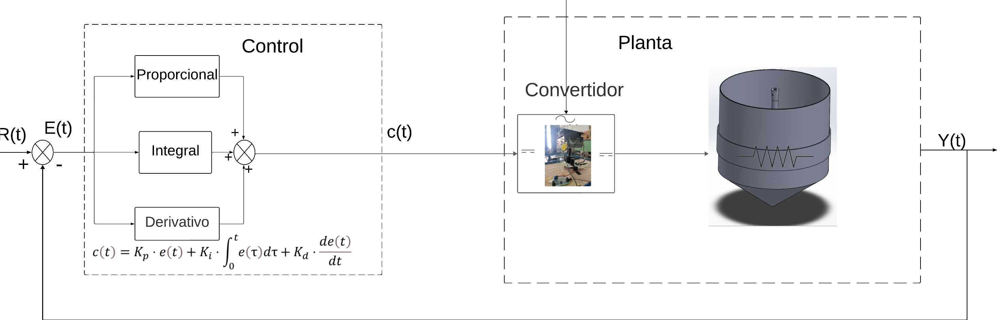
Centro Nacional de Investigación y Desarrollo Tecnológico
Sistema
R
Fig. 5. Diagrama del sistema.

Slide 12
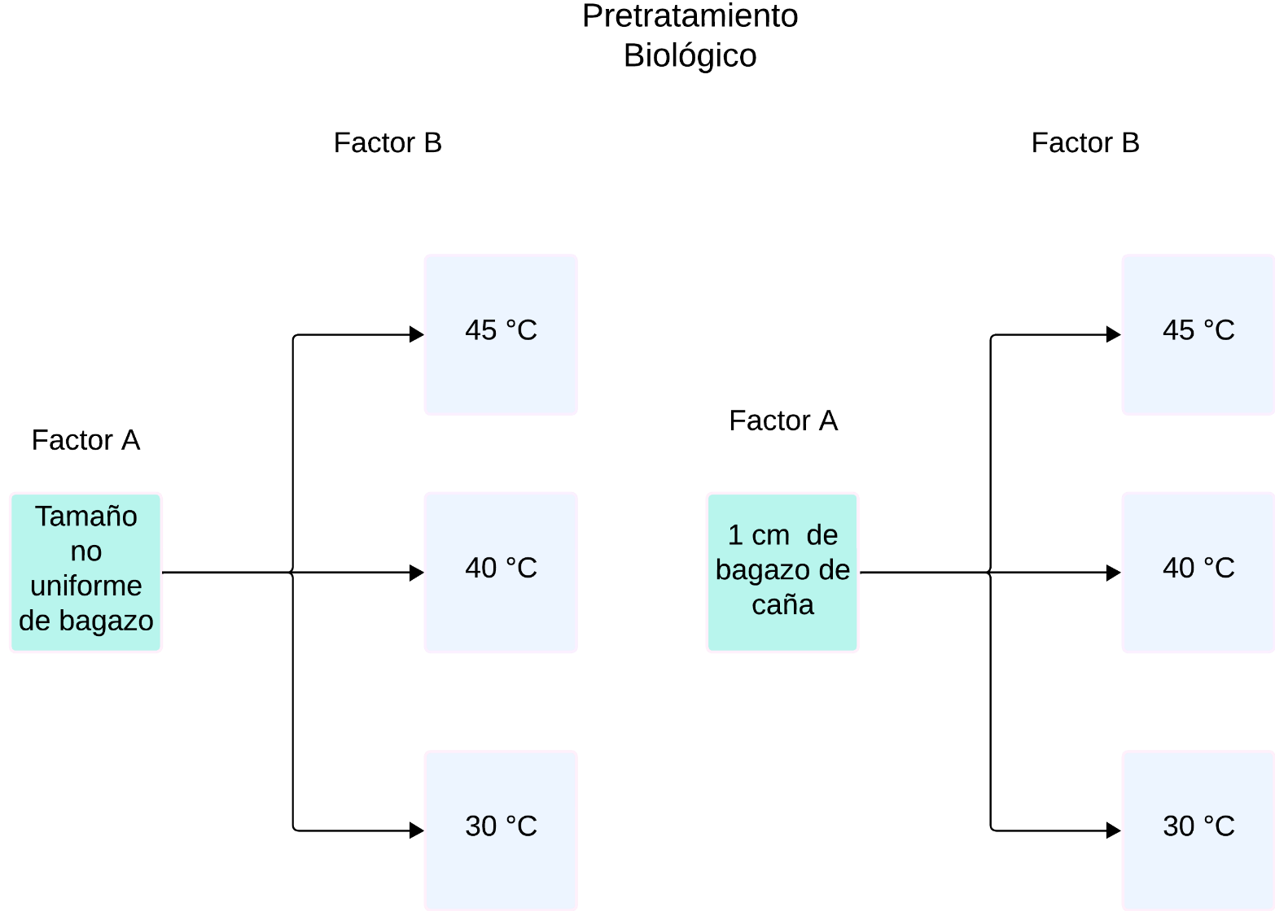
Diseño de experimentos: Pretratamiento Biológico
Centro Nacional de Investigación y Desarrollo Tecnológico
Figura 6 . Condiciones de operación fijas del reactor para el pretratamiento biológico del bagazo de caña.

Slide 13
Diseño de experimentos: Pretratamiento Biológico
Centro Nacional de Investigación y Desarrollo Tecnológico
Tabla 1 . Condiciones de operación fijas del reactor para el pretratamiento biológico del bagazo de caña.
Cantidad de bagazo de caña | Cantidad de humus de lombriz | Volumen de la carga | Tiempo del pretratamiento carga de humus | Condiciones de agitación
3% p/v | 5% p/v | 6 l | 5 días | 10 s E/A* | 142 RPM
*Encendido/Apagado

Slide 14
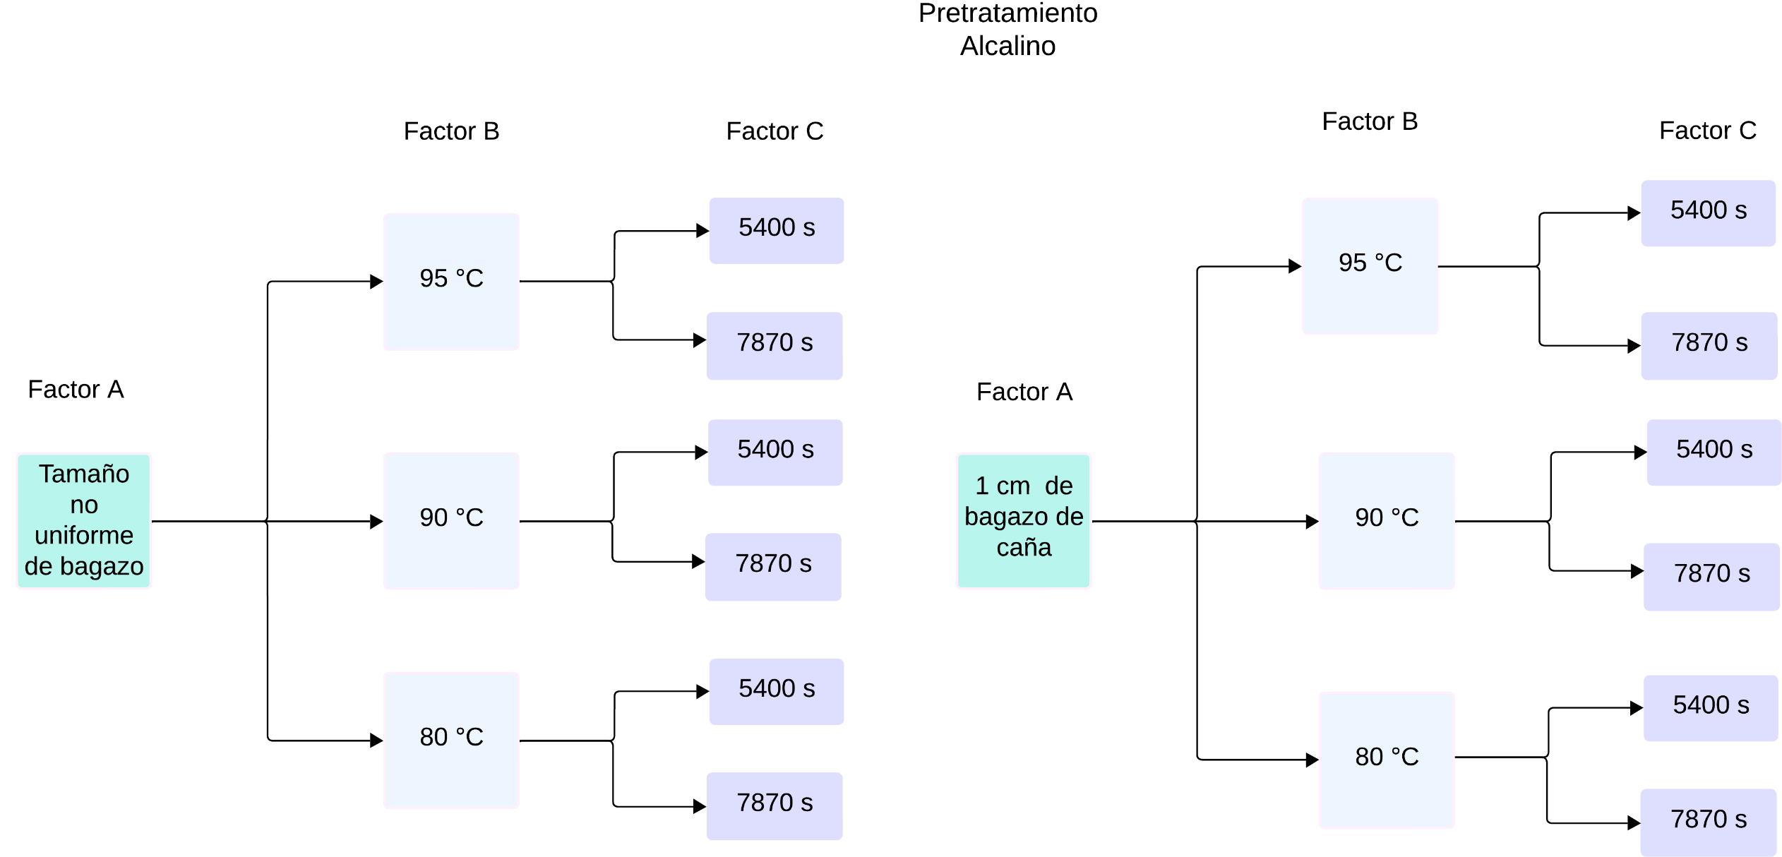
Diseño de experimentos: Pretratamiento Alcalino
Centro Nacional de Investigación y Desarrollo Tecnológico
Fig 3. . Condiciones de operación fijas del reactor para el pretratamiento alcalino del bagazo de caña.

Slide 15
Diseño de experimentos: Pretratamiento Alcalino
Centro Nacional de Investigación y Desarrollo Tecnológico
Tabla 2. Condiciones de operación del reactor para el pretratamiento alcalino del bagazo de caña.
Carga de bagazo | Carga de hidróxido de sodio | Volumen de la carga | Tiempo de pretratamiento | Condiciones de agitación
4% p/v | 2 % p/v | 6 l | 5400 | 10 s E/A* | 142 RPM
 |  |  | 7870
*Encendido/Apagado

Slide 16
Diseño de experimentos: SSF
Centro Nacional de Investigación y Desarrollo Tecnológico
Tabla 3. Condiciones de operación fijas para el proceso de SSF
Biomasa | Volumen | Carga de biomasa | Carga enzimática | Inoculo de levadura | Ph | Temperatura | Tiempo
Bagazo de caña | 2 l | 5% | 20 UPF/g | 10% | 5 | 43 °C | 48 h
*Encendido/Apagado

Slide 17
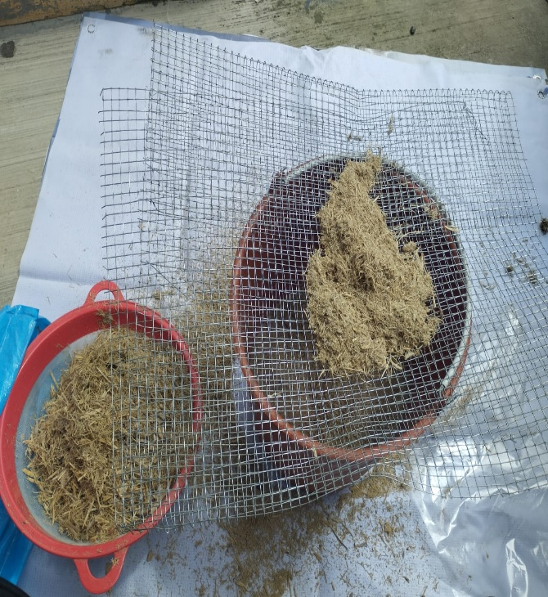
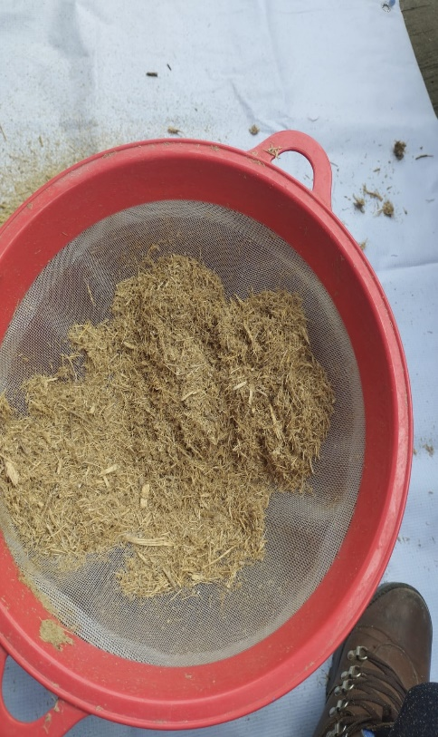
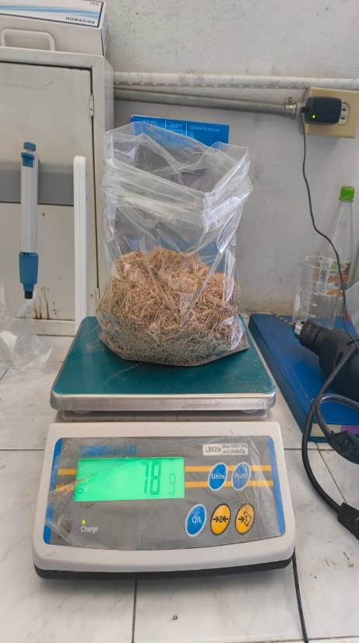
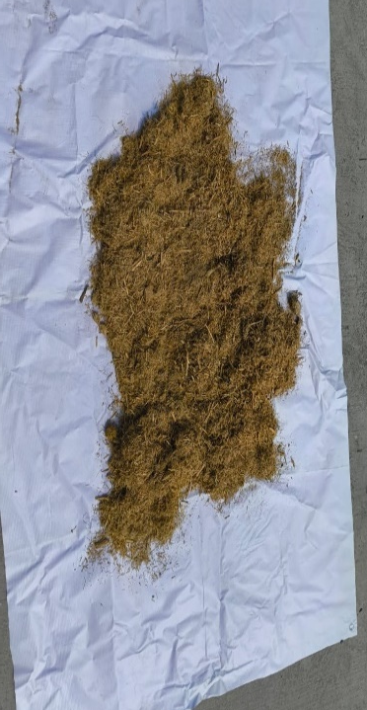
Centro Nacional de Investigación y Desarrollo Tecnológico
Experimentación: Pre-pretratamiento
(a). Secado del bagazo.
(b). Cernido del bagazo.
(c). Clasificación final del bagazo.
(d). Pesaje del bagazo.
Fig. 6. Pre-pretratamiento, clasificación y limpieza del bagazo.

Slide 18
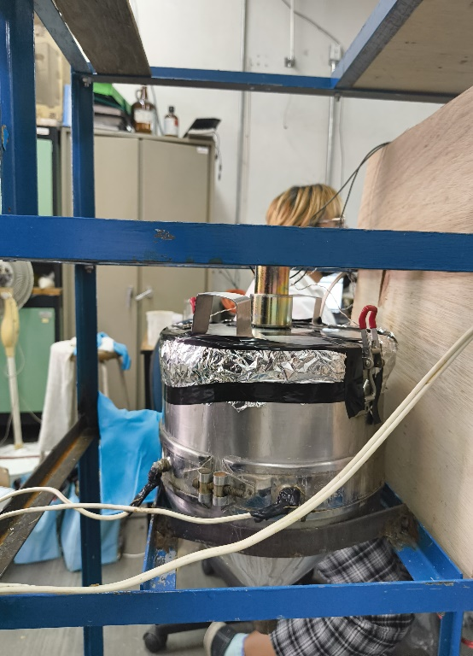
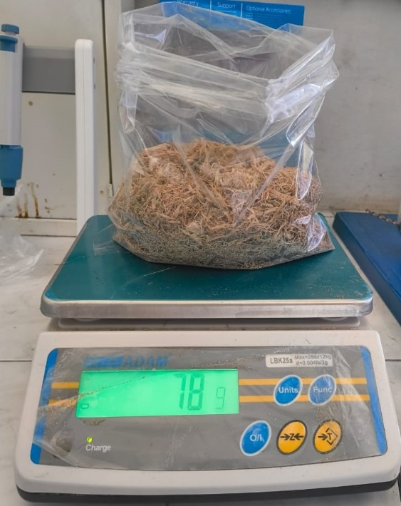
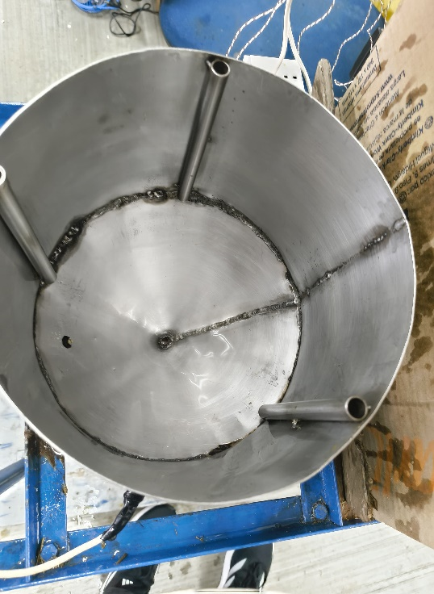
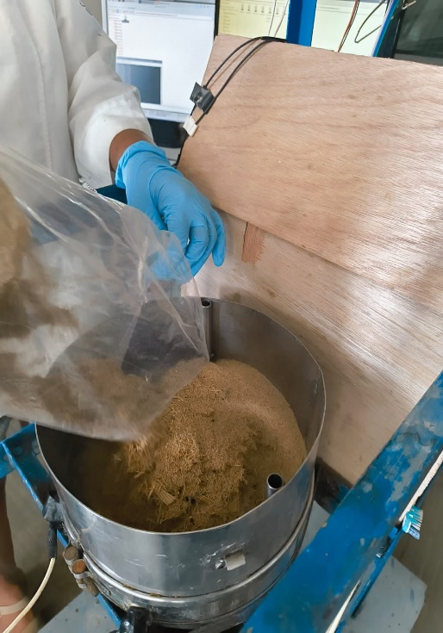
Centro Nacional de Investigación y Desarrollo Tecnológico
Experimentación: Pretratamiento.
(a). Pesaje del bagazo.
(b). Limpieza del biorreactor.
(c). Adicionamiento de los insumos en el biorreactor.
(d). Sellado del reactor.
Fig. 7. Pasos para el Pretratamiento.

Slide 19
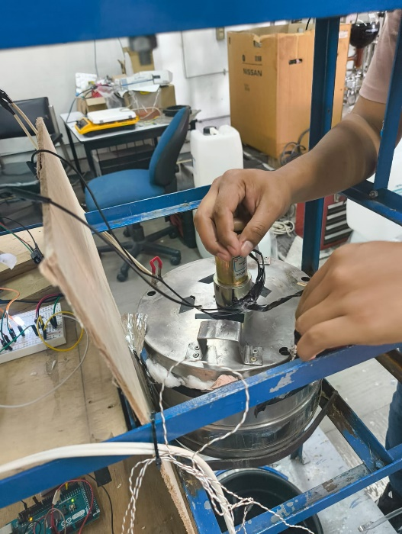
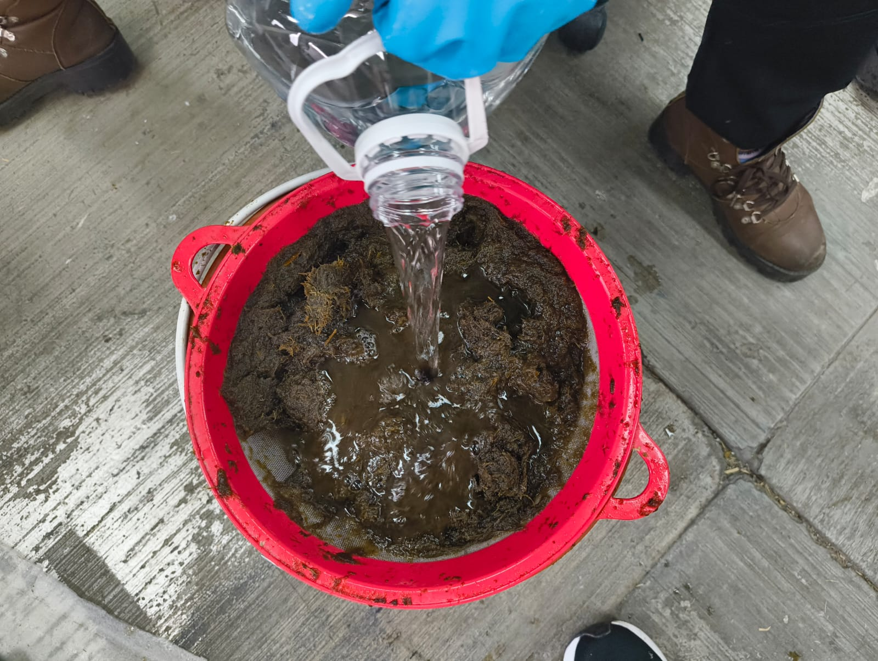
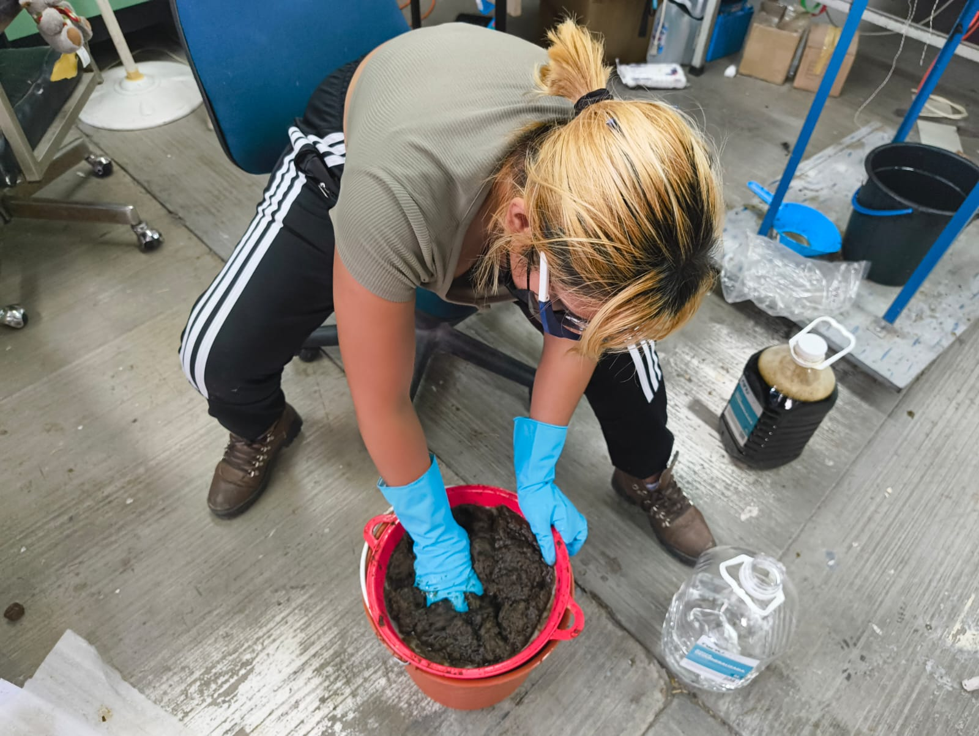
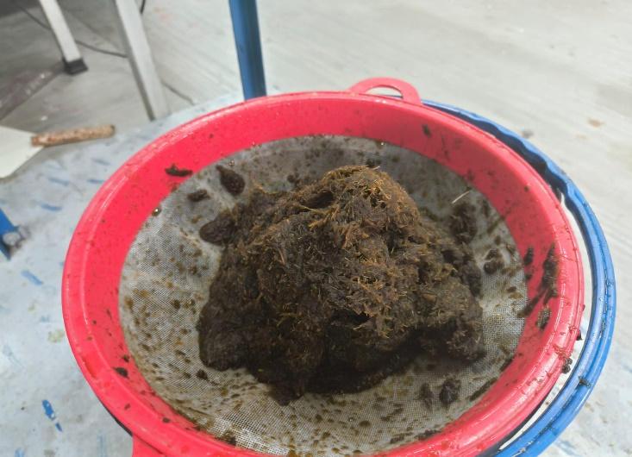
Centro Nacional de Investigación y Desarrollo Tecnológico
Experimentación: Acondicionamiento
(a). Se quita el sellado del reactor.
(b). Se escurre el bagazo de caña.
(c). Se enjuaga en bagazo de caña.
(d). Se pone a secar el bagazo de caña.
Fig. 8. Pasos para el acondicionamiento.

Slide 20
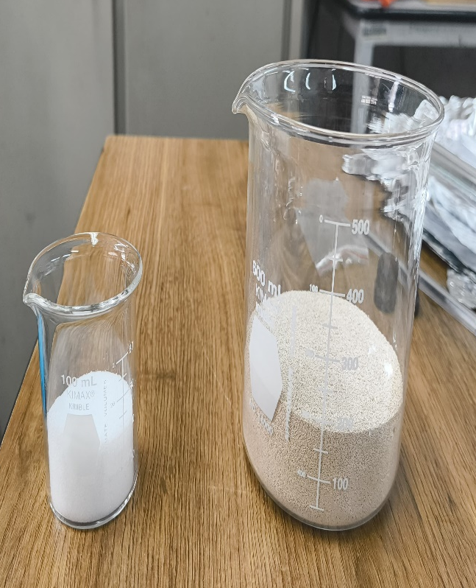
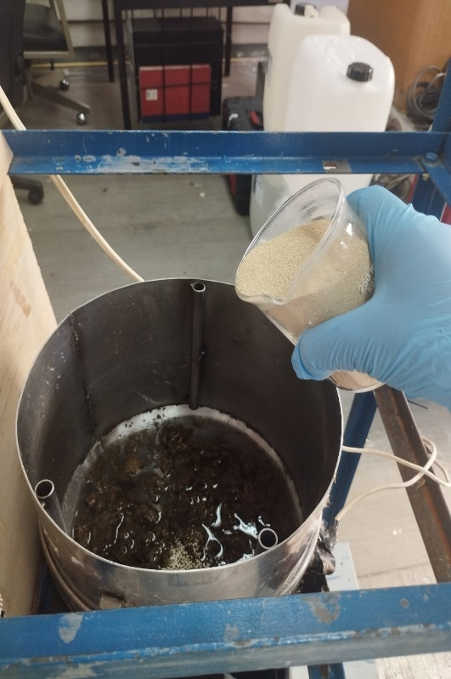
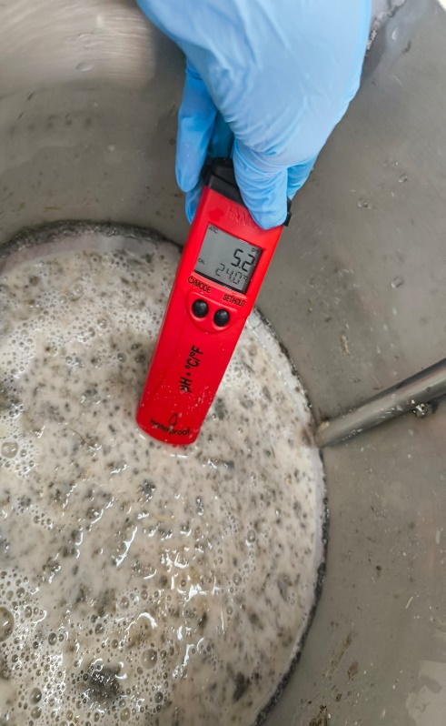
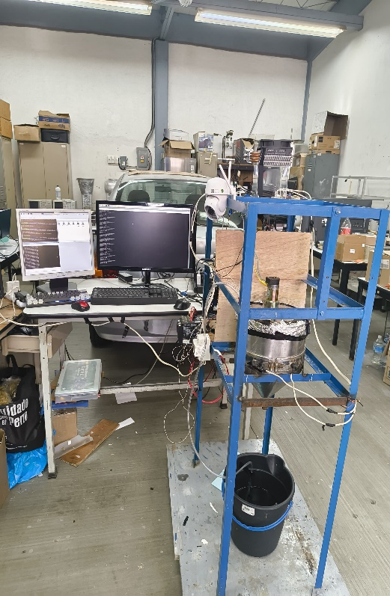
Centro Nacional de Investigación y Desarrollo Tecnológico
Experimentación: Hidrolisis y fermentación
(a). Pesaje de insumos.
(b). Los insumos se incorporan en el biorreactor.
(c). Se mide el Ph de la mezcla.
(d). Se conectan los sensores y se sella el biorreactor.
Fig. 9. Pasos para la SSF.

Slide 21
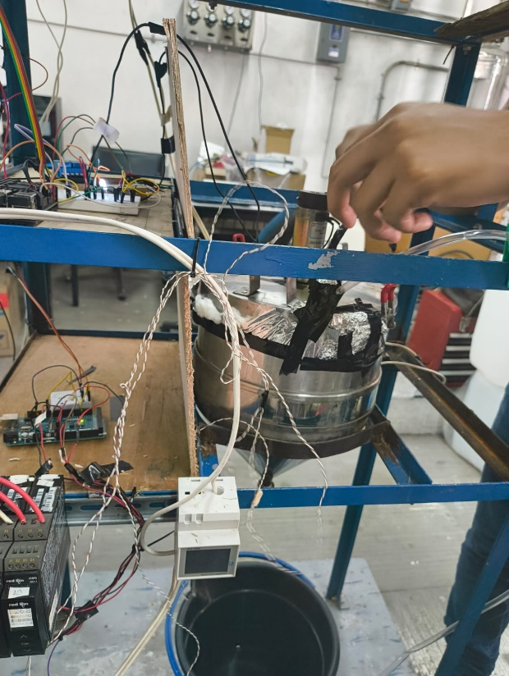
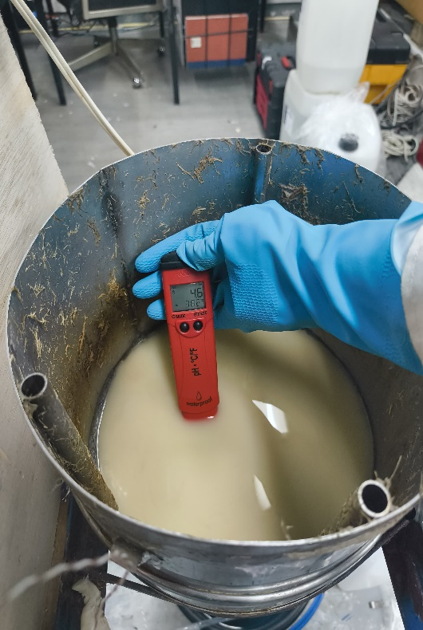
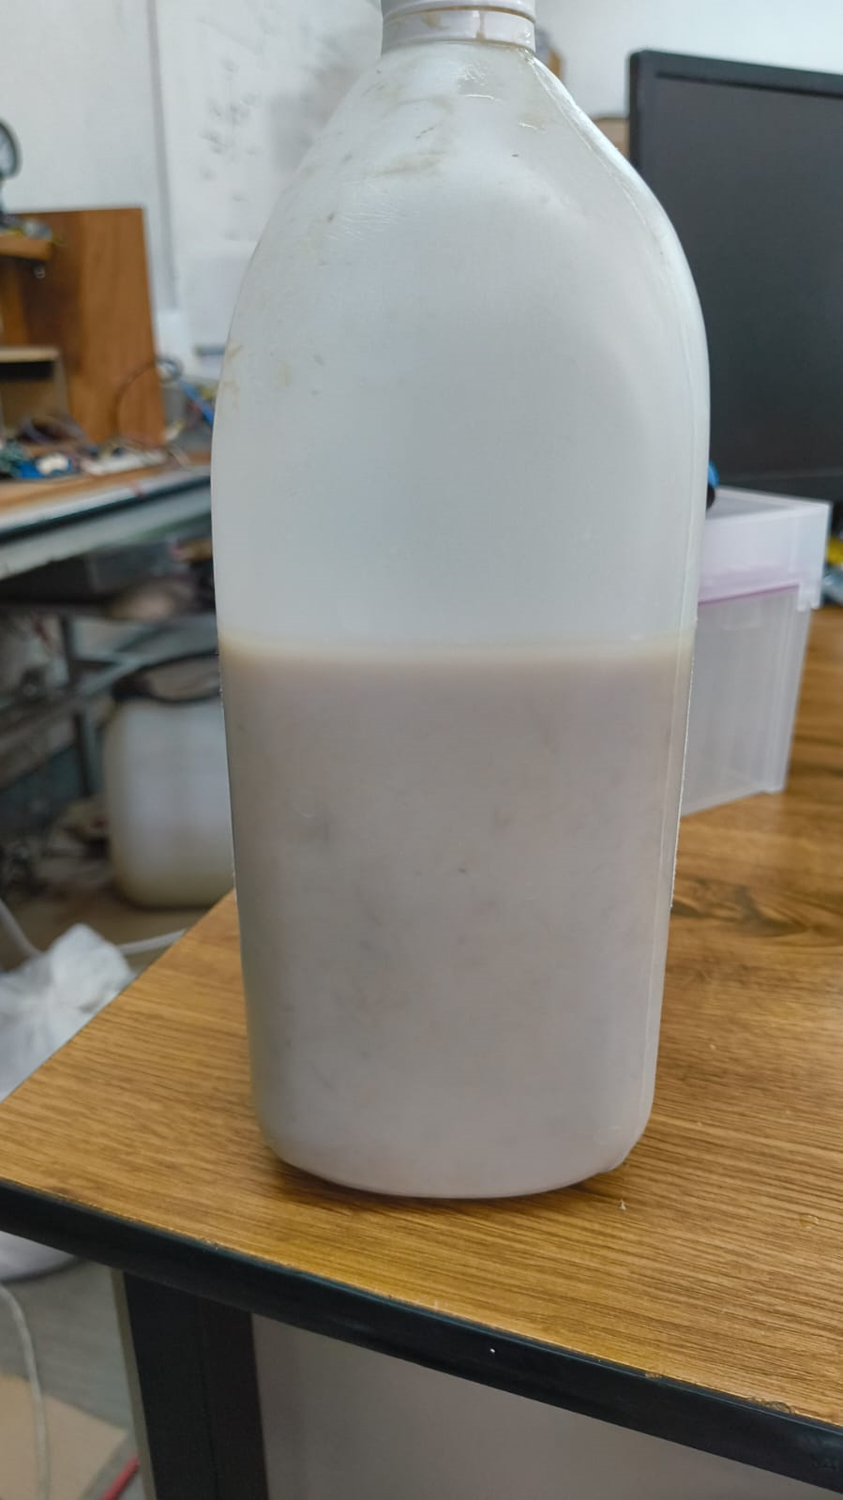
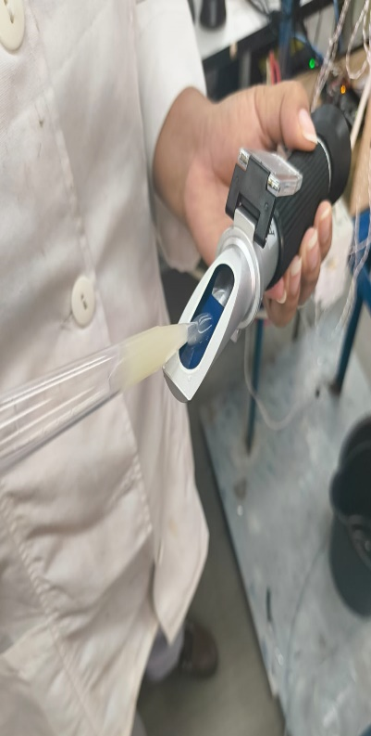
Centro Nacional de Investigación y Desarrollo Tecnológico
Experimentación: Acondicionamiento en la hidrolisis y fermentación
(a). Se quita el sellado del biorreactor.
(b). Se mide el Ph de la mezcla.
(c). Se coloca la mezcla en un recipiente hermético.
(d). Se mide el porcentaje de alcohol.
Fig. 10. Pasos para el acondicionamiento de SSF.

Slide 22
Centro Nacional de Investigación y Desarrollo Tecnológico
Resultados: SSF Biológico
Tabla 4. SSF para pretratamiento bilógico.
Número de experimento | Temperatura (°C) | Tamaño de bagazo | Consumo energético Pretratado (kWh) | Consumo energético SSF (kWh) | Producción de alcohol ( %)
1 | 45 | TNUB* | 4.55 | 2.8 | 11.5
2 |  | 1 cm | 3.81 | 2.7 | 14
3 | 40 | TNUB* | 2.77 | 2.56 | 11
4 |  | 1 cm | 2.81 | 1.74 | 11
5 | 30 | TNUB* | 4.55 | 2.7 | 11
6 |  | 1 cm | 1.11 | 3.01 | 11
*Tamaño no uniforme de bagazo

Slide 23
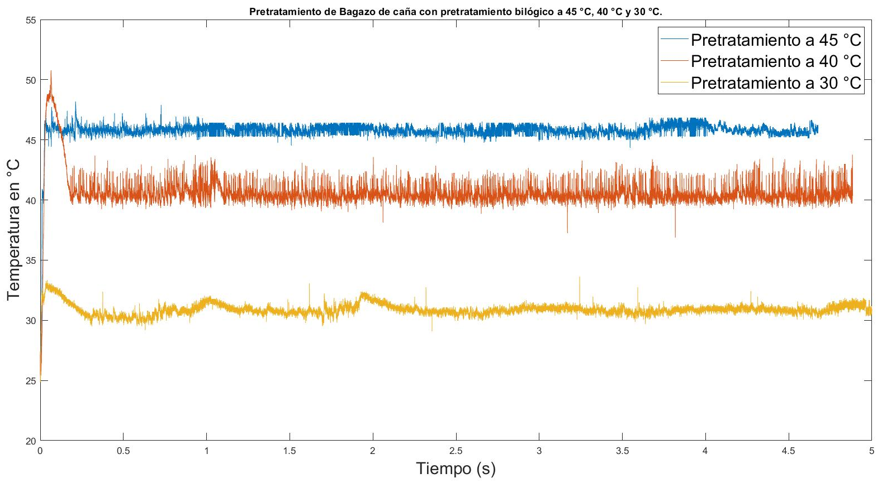
Centro Nacional de Investigación y Desarrollo Tecnológico
Implementación : control PID para pretratamiento biológico
Fig. 11. Gráfica de la temperatura con el control a pretratamiento alcalino.
23

Slide 24
Centro Nacional de Investigación y Desarrollo Tecnológico
Resultados: Pretratamiento Alcalino
Tabla 5. Pretratamiento Alcalino con bagazo de caña para 3 temperaturas.
Número de pretratamiento | Temperatura (°C) | Tamaño de bagazo | Tiempo (s) | Consumo energético (kWh)
1 | 95 | TNUB* | 5400 | 0.66
2 |  |  | 7870 | 0.81
3 |  | 1 cm | 5400 | 0.74
4 |  |  | 7870 | 0.86
5 | 90 | TNUB* | 5400 | 0.71
6 |  |  | 7870 | 0.7
7 |  | 1 cm | 5400 | 0.74
8 |  |  | 7870 | 0.6
9 | 80 | TNUB* | 5400 | 0.67
10 |  |  | 7870 | 0.63
11 |  | 1 cm | 5400 | 0.78
12 |  |  | 7870 | 0.8

Slide 25
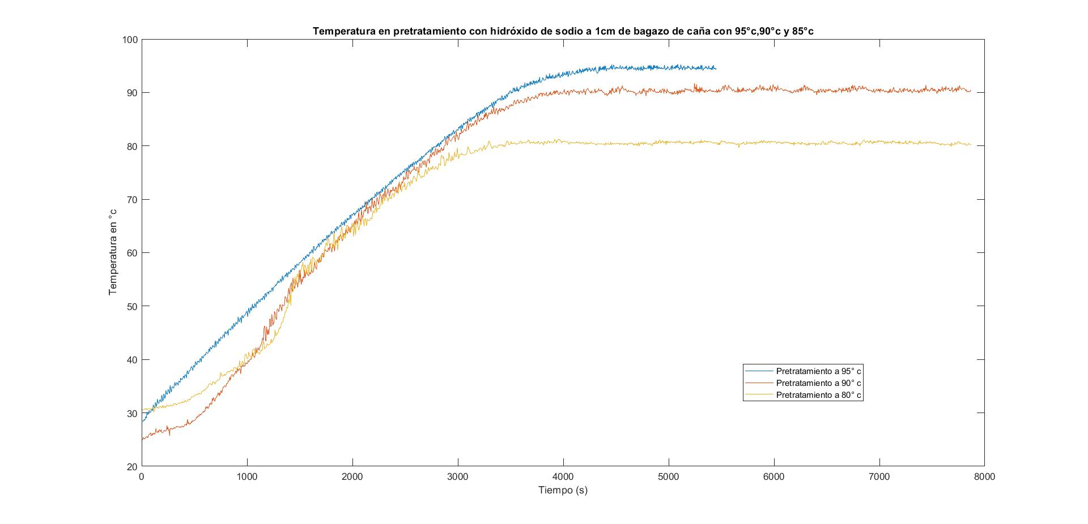
Centro Nacional de Investigación y Desarrollo Tecnológico
Implementación : control PID
Fig. 12. Gráfica de la temperatura con el control en pretratamiento alcalino a 95 ° C, 90° C y 80° C .
25

Slide 26
Centro Nacional de Investigación y Desarrollo Tecnológico
Resultados: SSF Alcalino
Tabla 6. SSF para pretratamiento Alcalino con bazo de caña.
Número de experimento | Temperatura (°C) | Tamaño de bagazo | Tiempo (s) | Consumo energético Pretratado (kWh) | Consumo energético SSF (kWh) | Producción de alcohol ( %)
1 | 95 | TNUB | 5400 | 0.66 | 1.95 | 13
2 |  |  | 7870 | 0.81 | 2.74 | 13
3 |  | 1 cm | 5400 | 0.74 | 1.41 | 10
4 |  |  | 7870 | 0.86 | 2.78 | 17
5 | 90 | TNUB | 5400 | 0.71 | 1.87 | 12
6 |  |  | 7870 | 0.7 | 1.88 | 13
7 |  | 1 cm | 5400 | 0.74 | 2.63 | 13
8 |  |  | 7870 | 0.6 | 2.88 | 11
9 | 80 | TNUB | 5400 | 0.67 | 1.84 | 13
10 |  | 1 cm | 5400 | 0.8 | 2.58 | 13

Slide 27
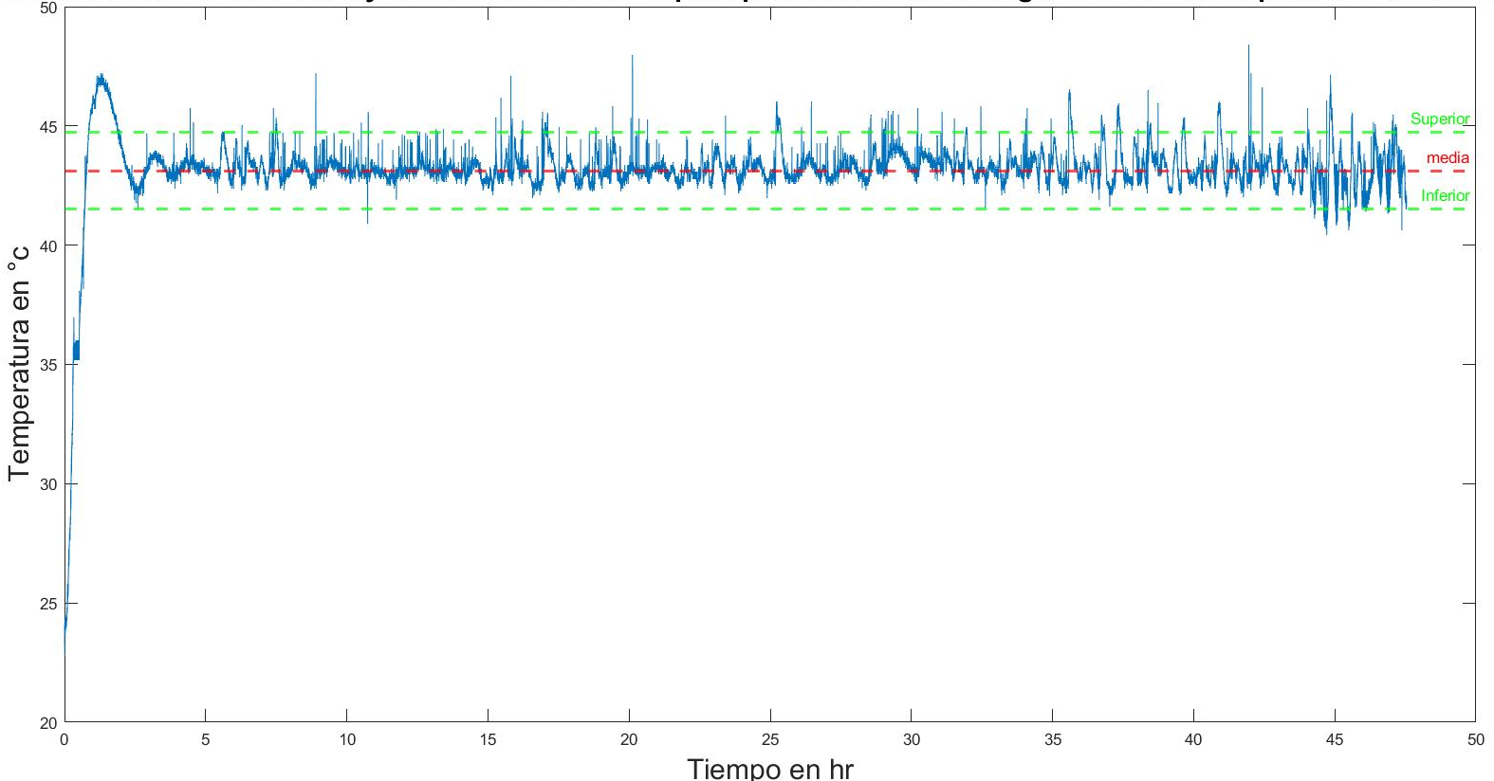
Centro Nacional de Investigación y Desarrollo Tecnológico
Implementación : control PID para SSF
Fig. 13. Gráfica de la temperatura con el control con temperatura en SSF con pretratamiento biológico a 43 °C.

Slide 28
Centro Nacional de Investigación y Desarrollo Tecnológico
Tabla 7. Energía consumida para pretratamiento biológico y su costo en (\$ USD).
Núm. de experimento | Temperatura (°C) | Tamaño de bagazo | Consumo energético (kWh) | Costos ($ USD)
1 | 45 | TNUB | 4.55 | 0.294
2 |  | 1 cm | 3.81 | 0.246
3 | 40 | TNUB | 2.77 | 0.179
4 |  | 1 cm | 2.81 | 0.181
5 | 30 | TNUB | 0.75 | 0.048
6 |  | 1 cm | 1.11 | 0.071

Slide 29
Centro Nacional de Investigación y Desarrollo Tecnológico
Costos en la producción de bioetanol
Tabla 8. Costos para la producción de bioetanol con pretratamiento alcalino.
Material | Costo de kg/L ($ USD) | Cantidad por pretratamiento (g/ml) | Costo de lo utilizado más envío ($ USD)
Hidróxido de sodio | 37.9 | 120g | 5.06
Bagazo de caña | 0.95 | 240 g | 0.25
Agua desmineralizada | 0.68 | 6000 ml | 5.38

Slide 30
Centro Nacional de Investigación y Desarrollo Tecnológico
Tabla 9. SSF para pretratamiento alcalino con bagazo de caña.
Número de pretratamiento | Temperatura (°C) | Tamaño de bagazo | Tiempo (s) | Consumo energético (kWh) | Costos ($ USD)
1 | 95 | TNUB* | 5400 | 0.66 | 0.88968
2 |  |  | 7870 | 0.81 | 1.09188
3 |  | 1 cm | 5400 | 0.74 | 0.04786
4 |  |  | 7870 | 0.86 | 0.055
5 | 90 | TNUB* | 5400 | 0.71 | 0.88968
6 |  |  | 7870 | 0.7 | 0.9436
7 |  | 1 cm | 5400 | 0.74 | 0.0388
8 |  |  | 7870 | 0.6 | 0.047865
9 | 80 | TNUB* | 5400 | 0.67 | 0.90316
10 |  | 1 cm | 7870 | 0.8 | 0.05045

Slide 31
Centro Nacional de Investigación y Desarrollo Tecnológico
Costos en la producción de bioetanol para SSF
Tabla 10. Costos del material para la etapa de SSF.
Material | Costo de kg/L ($ USD) | Cantidad por pretratamiento (g/ml) | Costo de lo utilizado más envío ($ USD)
Saccharomyces cerevisiae | 4798.4 | 1.85 ml | 8.9
Ácido cítrico | 4.27 | 5 g | 0.04
Levadura activa | 14.39 | 160 g | 2.37
Agua desmineralizada | 0.68 | 2 l | 1.57

Slide 32
Centro Nacional de Investigación y Desarrollo Tecnológico
Tabla 11. Consumo energético en SSF con bagazo de caña pretratado Biológicamente
Núm. de experimento | Temperatura (°C) | Tamaño de bagazo | Consumo energético (kWh) | Costos ($ USD)
1 | 45 | TNUB | 2.8 | 0.18
2 |  | 1 cm | 2.7 | 0.17
3 | 40 | TNUB | 2.56 | 0.16
4 |  | 1 cm | 1.74 | 0.11
5 | 30 | TNUB | 2.7 | 0.17
6 |  | 1 cm | 3.01 | 0.19

Slide 33
Centro Nacional de Investigación y Desarrollo Tecnológico
Tabla 12. El costo de la energía consumida para la etapa de SSF con bagazo pretratada mediante un proceso alcalino.
Número de pretratamiento | Temperatura (°C) | Tamaño de bagazo | Tiempo (s) | Consumo energético (kWh) | Costos ($ USD)
1 | 95 | TNUB* | 5400 | 1.95 | 0.12
2 |  |  | 7870 | 2.74 | 0.17
3 |  | 1 cm | 5400 | 1.41 | 0.09
4 |  |  | 7870 | 2.78 | 0.17
5 | 90 | TNUB* | 5400 | 1.87 | 0.12
6 |  |  | 7870 | 1.88 | 0.121
7 |  | 1 cm | 5400 | 2.63 | 0.17
8 |  |  | 7870 | 2.88 | 0.18
9 | 80 | TNUB* | 5400 | 1.84 | 0.11
10 |  | 1 cm | 7870 | 2.58 | 0.16

Slide 34
Centro Nacional de Investigación y Desarrollo Tecnológico
Tabla 13. Comparativa del gasto energético.
Prueba | Total de costo por pretratamiento | Gasto energético promedio ($ USD) | Gasto total ($ USD) | Producción de alcohol obtenido (%)
Pretratamiento biológico, SSF Y acondicionamiento | 20.13 | 0.33 | 19.58 | 11.15
Pretratamiento alcalino, SSF Y acondicionamiento | 25.09 | 0.18 | 24.49 | 12.8

Slide 35
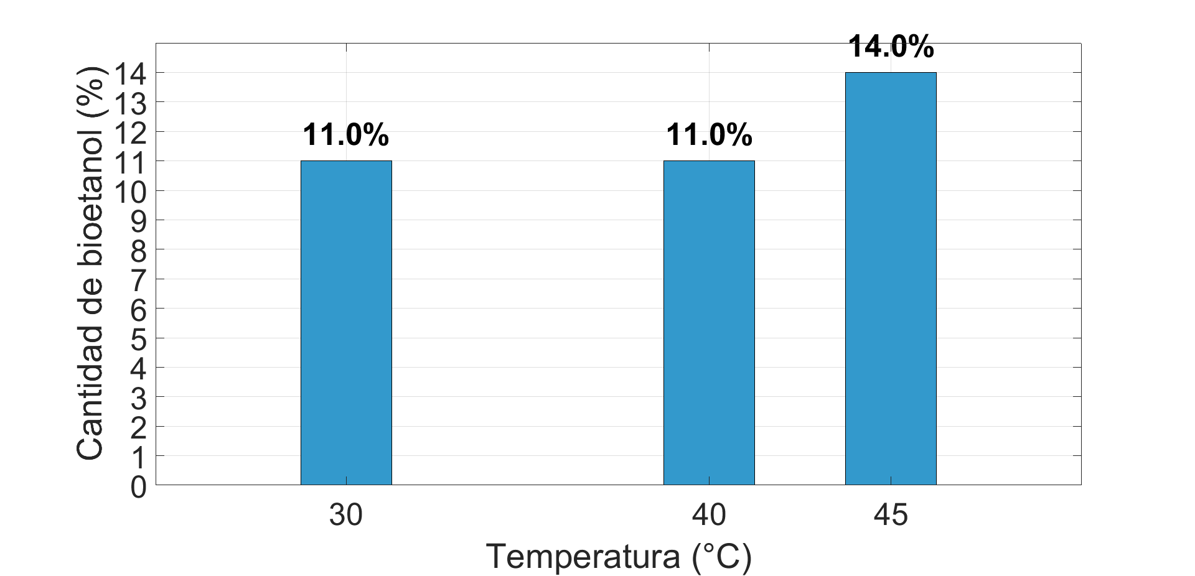
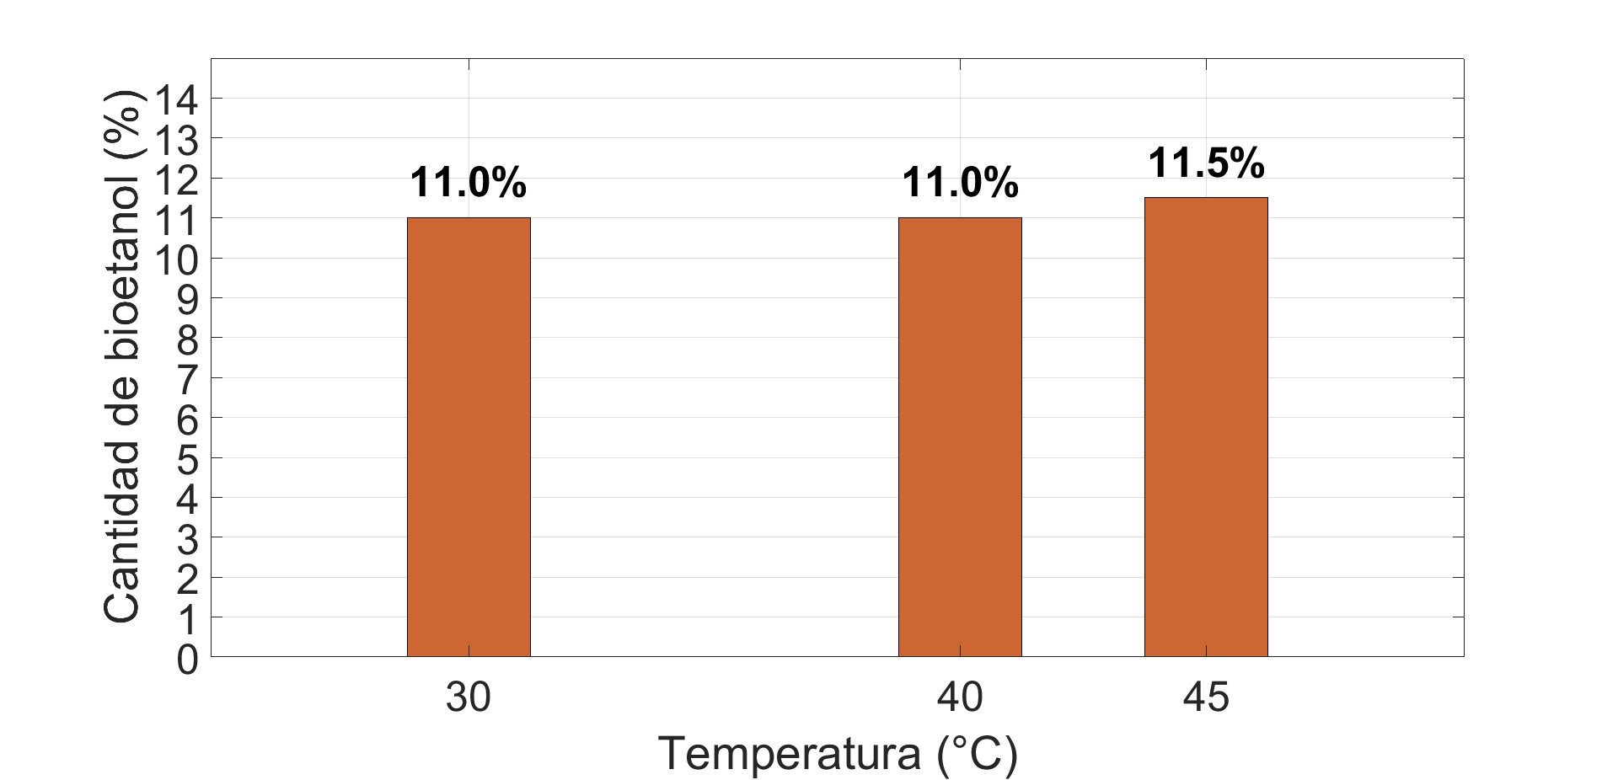
Centro Nacional de Investigación y Desarrollo Tecnológico
(a) Producción de bioetanol con pretratamiento biológico con bagazo de caña de TNUB.
(b) Producción de bioetanol con pretratamiento biológico con bagazo de caña de 1 cm.
Fig 14. Producción de bioetanol con pretratamiento biológico.

Slide 36
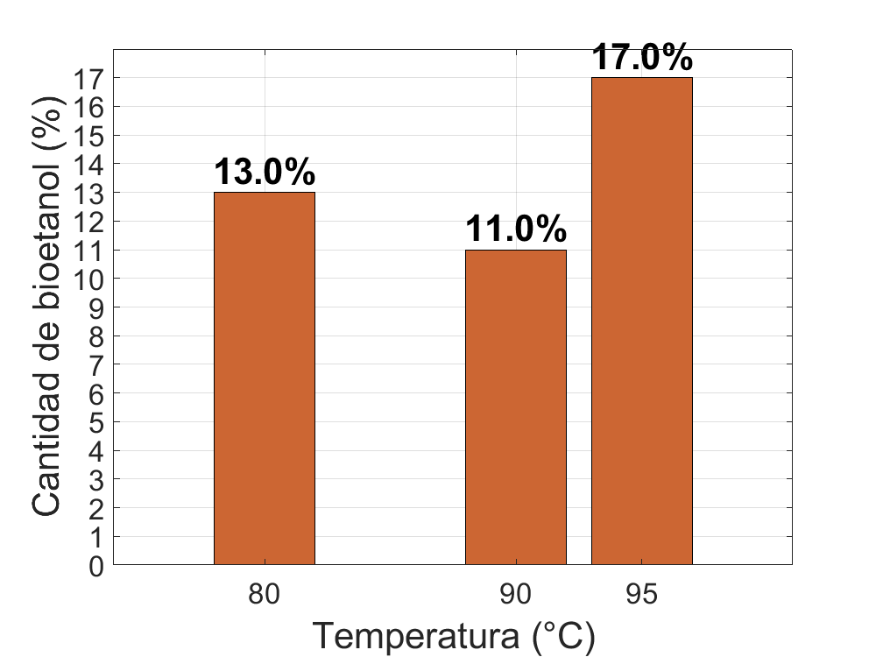
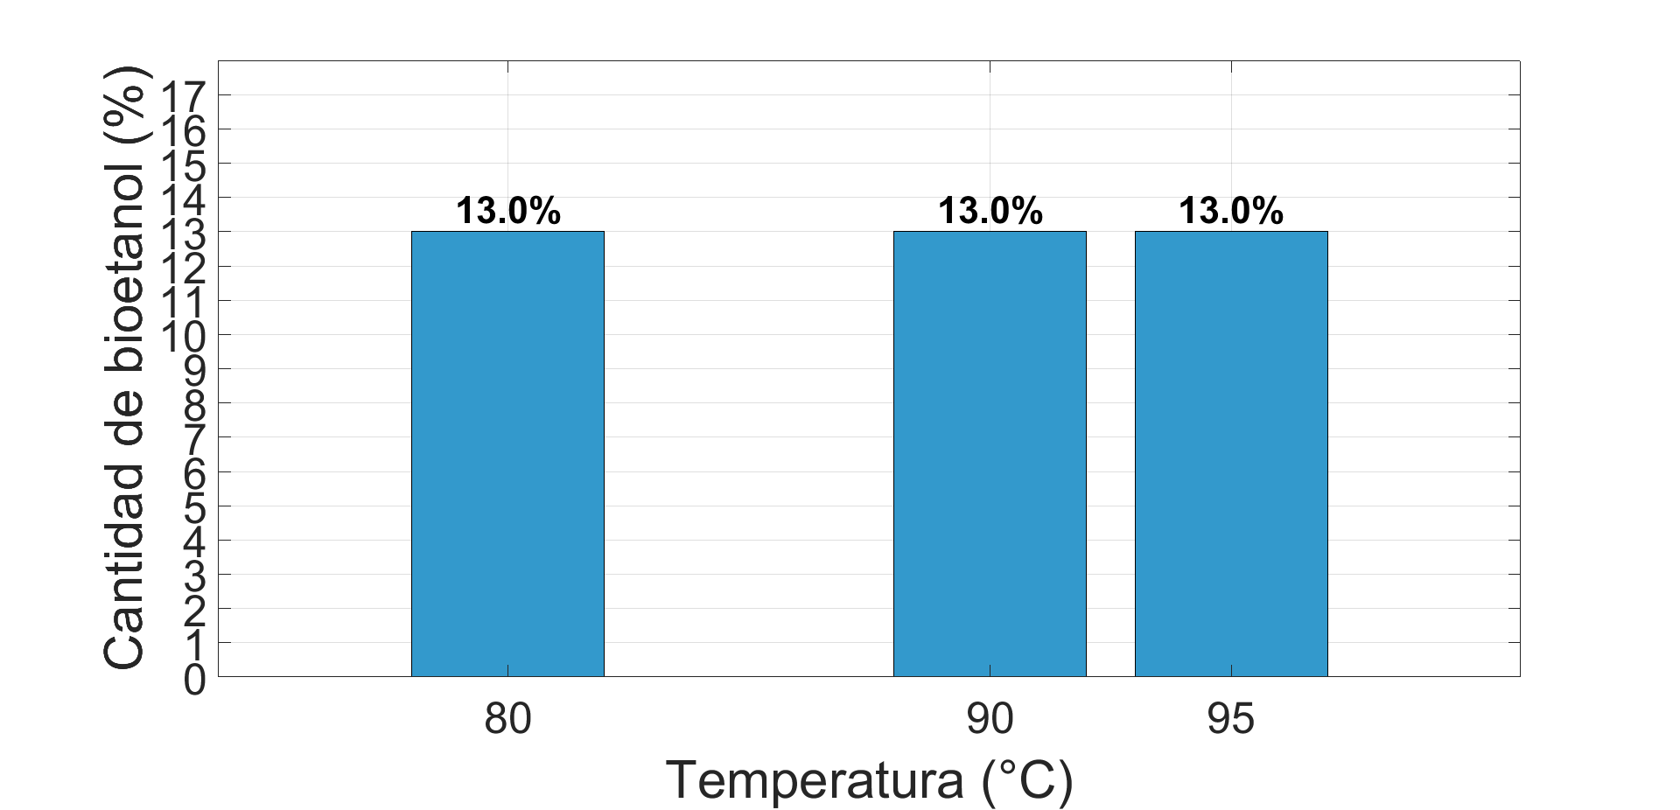
Centro Nacional de Investigación y Desarrollo Tecnológico
(a) Producción de bioetanol con pretratamiento alcalino con bagazo de caña de TNUB.
(b) Producción de bioetanol con pretratamiento alcalino con bagazo de caña de 1 cm.
Fig 15. Producción de bioetanol con pretratamiento alcalino.

Slide 37
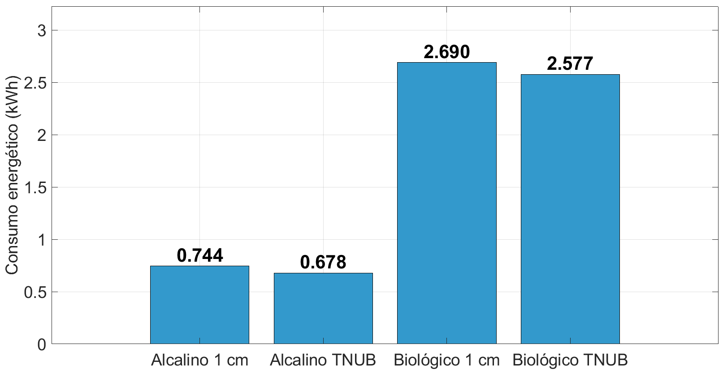
Centro Nacional de Investigación y Desarrollo Tecnológico
Fig 16. Consumo energético para los dos tipos de pretratamiento.

Slide 38
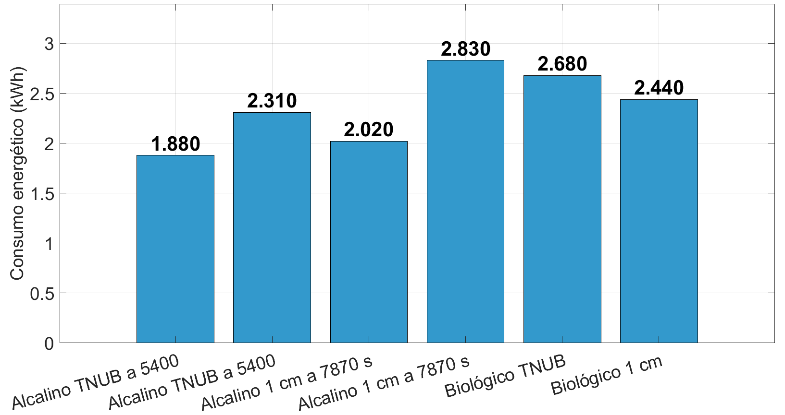
Centro Nacional de Investigación y Desarrollo Tecnológico
Fig 17. Consumo energético para SSF.

Slide 39
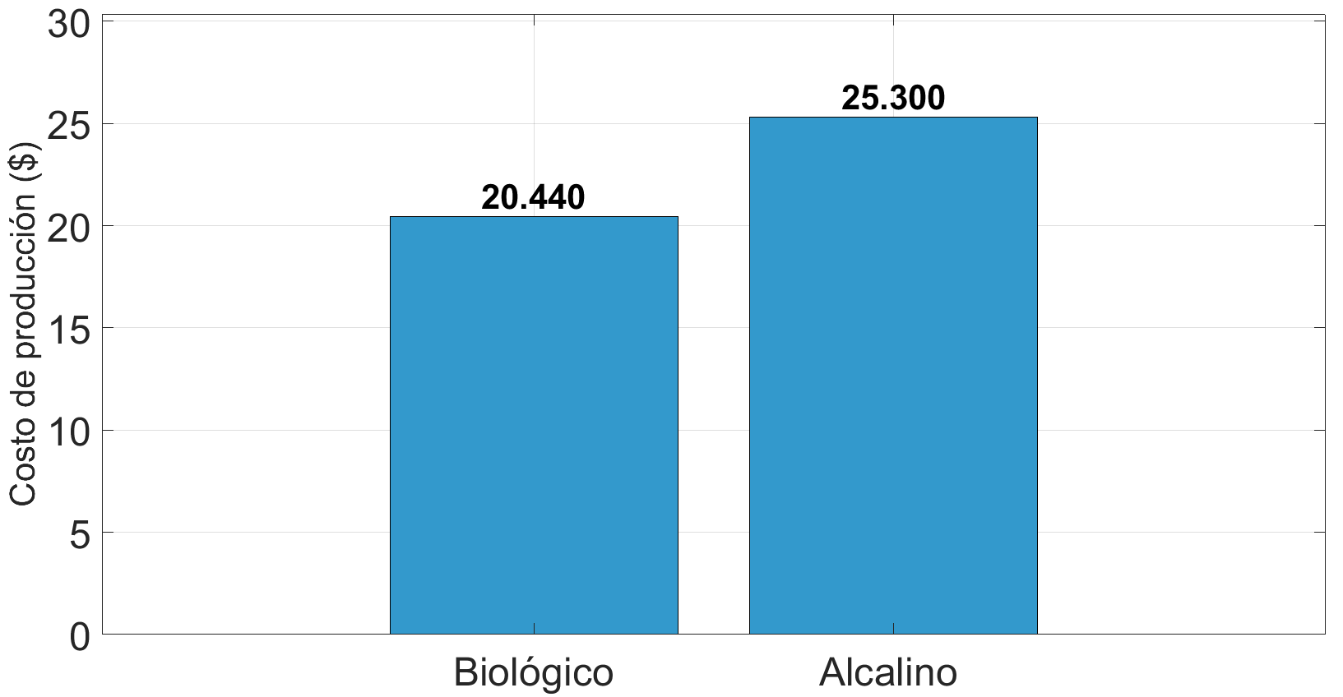
Centro Nacional de Investigación y Desarrollo Tecnológico
Fig 18. Costo de los insumos y consumo energético para SSF.

Slide 40
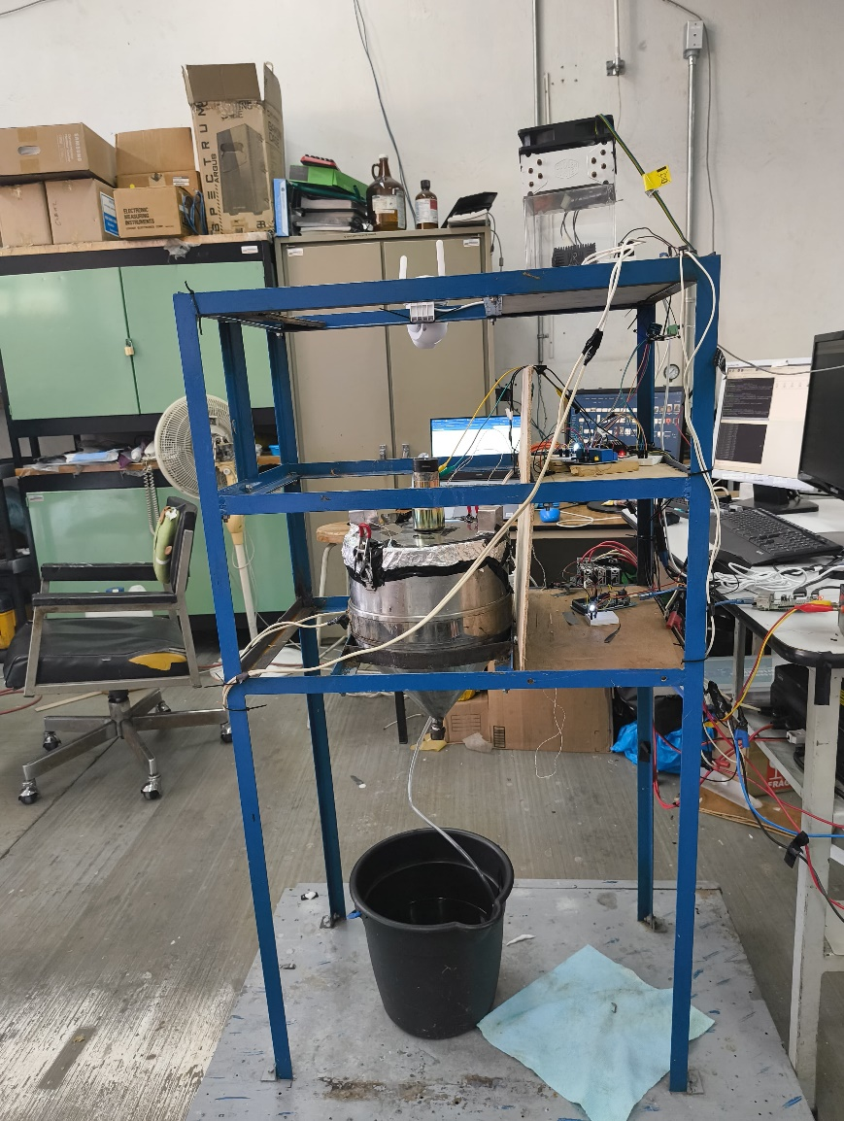
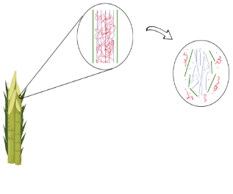

Centro Nacional de Investigación y Desarrollo Tecnológico
Conclusiones
El pretratamiento con hidróxido de sodio genera una mayor producción promedio de bioetanol en comparación con el humus de lombriz, la diferencia en rendimiento no justifica necesariamente su uso frente al pretratamiento biológico. Este último permite obtener una producción similar con un costo aproximadamente 5 dólares menor, además de presentar una ventaja ambiental clave: no contamina de la misma manera que el hidróxido de sodio, lo que lo convierte en una alternativa más sostenible.

Slide 41
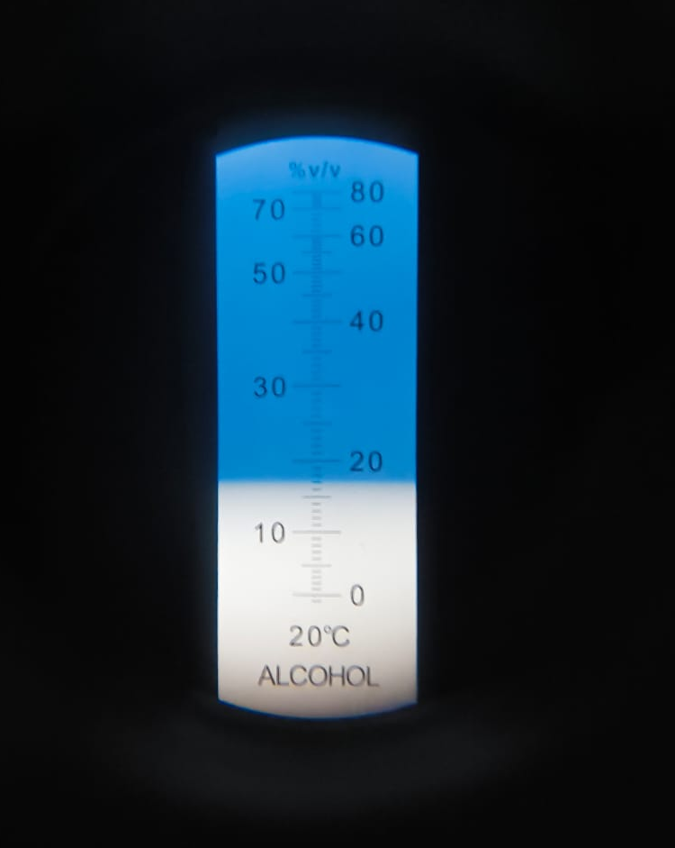
Centro Nacional de Investigación y Desarrollo Tecnológico
Aportaciones
Se obtuvo bioetanol hasta la etapa de fermentación.
Se realizo un control para la temperatura dentro del reactor.
Se realizaron pruebas para la producción de bioetanol 2G en un biorreactor tipo Batch.

Slide 42
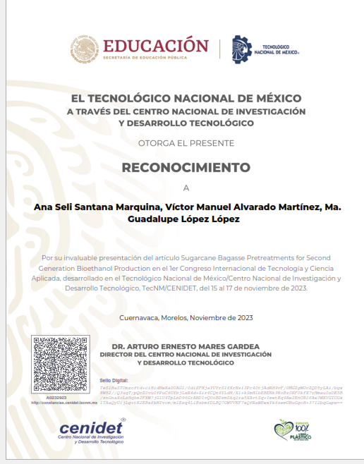
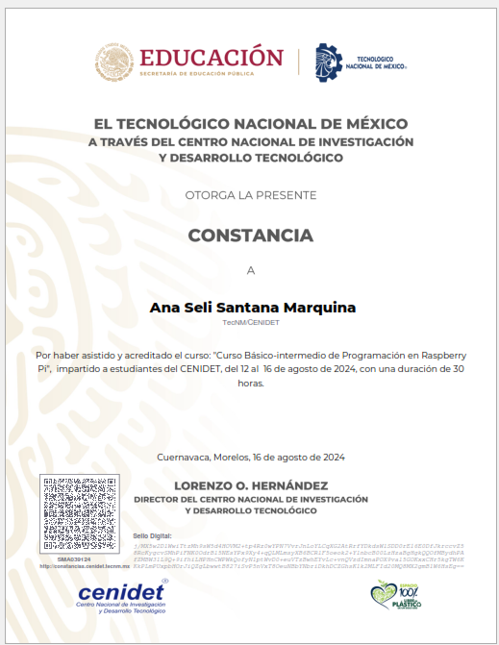
Centro Nacional de Investigación y Desarrollo Tecnológico
Cumplimiento de requisitos

Slide 43
Cronograma
Centro Nacional de Investigación y Desarrollo Tecnológico
Tabla 4. Cronograma de 4° semestre.
 |  | Junio 2024 | Julio 2024 | Agosto 2024 | Septiembre 2024 | Octubre 2024 | Noviembre 2024
1. Estado del arte. | Programado
 | Realizado
2. Diseño del control. | Programado
 | Realizado
3. Implementación del control. | Programado
 | Realizado
4.Pretratamientos alcalino. | Programado
 | Realizado
5. Hidrolisis y fermentación. | Programado
 | Realizado
5. Presentación de resultados | Programado
 | Realizado

Slide 44
Referencias bibliográficas
Centro Nacional de Investigación y Desarrollo Tecnológico
(Arturo Figueroa Arcos, 2022) Arturo Figueroa Arcos, Víctor M. Alvarado, Guadalupe López López (2022). Evaluación experimental del proceso de producción de bioetanol de segunda generación y análisis de variables en el proceso. Centro Nacional de Investigación y Desarrollo Tecnológico.
(Ballesteros, 2002). Ballesteros, I. (2002). Proceso de sacarificación y fermentación simultánea para la conversión de la fracción celulósica del residuo de la extracción del aceite de oliva en etanol. Grasas y Aceites, 53, 282-288.
(Riaño, 2010)A. S., Morales, A. G., Hernández, J. M., & Barrero, C. R. (2010). Producción de bioetanol a partir de subproductos agroindustriales lignocelulósicos. Tumbaga, 1(5), 61-91.
(Reyna Martínez, 2019) Reyna Martínez, R., Morales Martínez, T. K., Castillo Quiroz, D., Contreras Esquivel, J. C., and Ríos González, L. J. (2019). Pretratamiento fúngico de biomasa de agave lechuguilla torr. para la producción de etanol. Revista mexicana de ciencias forestales.
(Felipe,2008). Diseño, Construcción y Pruebas de un Prototipo para la Producción de Biodiesel a Partir de Aceites Provenientes de Recursos Renovables.

